Slide 1
Fælleskommunal Adgangsstyring for brugere
Slides med præsentation af centrale begreber, som man skal have styr på for at forstå, hvordan Fælleskommunal Adgangsstyring for brugere fungerer.
August 2023

Slide 2

Introduktion
Adgangsstyring for brugere
Formål
Følgende slides har til formål at beskrive og eksemplificere nogle af de centrale begreber inden for Fælleskommunal Adgangsstyring for brugere
Afgrænsning
Begreberne er forenklet for at gøre dem tilgængelig for en målgruppe, der har brug for en overordnet fremfor teknisk forståelse af, hvordan Fælleskommunal Adgangsstyring for brugere fungerer
Indhold
De første slides gennemgår centrale begreber
På de efterfølgende slides bruges begreberne i en systemnær kontekst
De sidste slides er supplerende og fokuserer på dataafgrænsning med KLE
Mere information om Fælleskommunal Adgangsstyring for brugere
Hvis man gerne vil læse mere, refereres der til: Referencearkitektur for brugerstyring | Fællesoffentlig Digital Arkitektur (digst.dk)

Slide 3
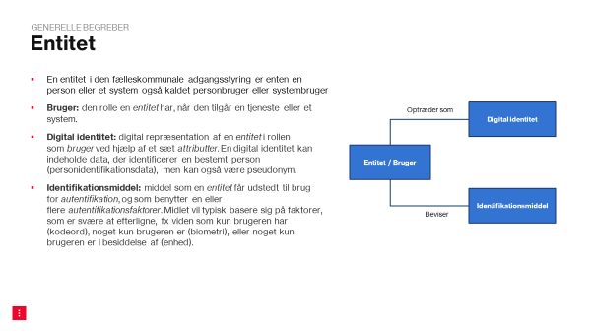
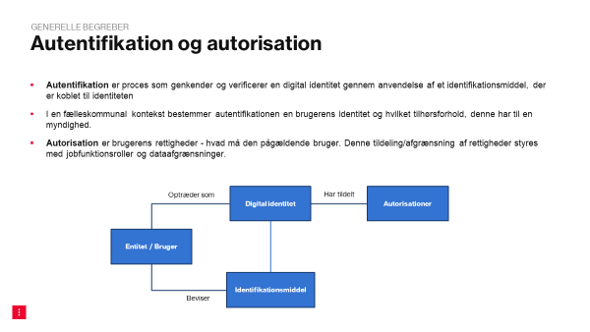
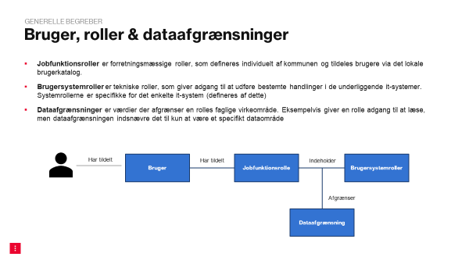
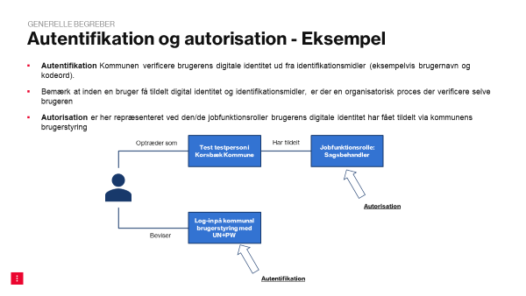
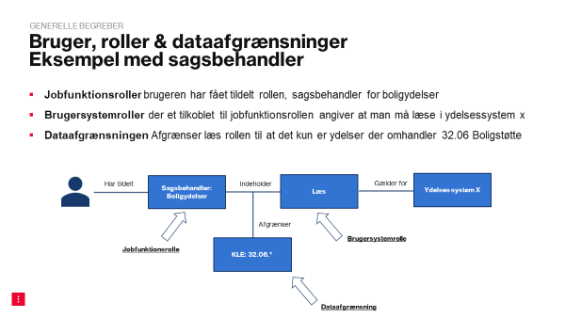
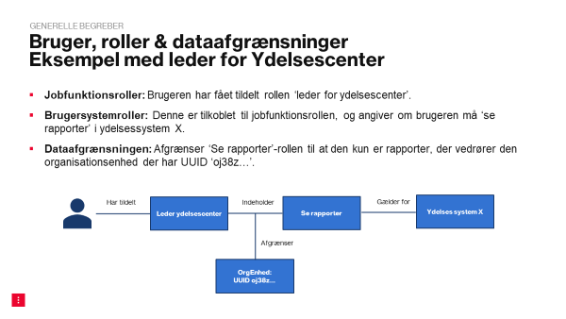
Klikbar oversigt generelle begreber
Generelle begreber:
Entitet
Autentifikation og autorisation
Bruger, roller og dataafgrænsninger
Eksempler:

Slide 4
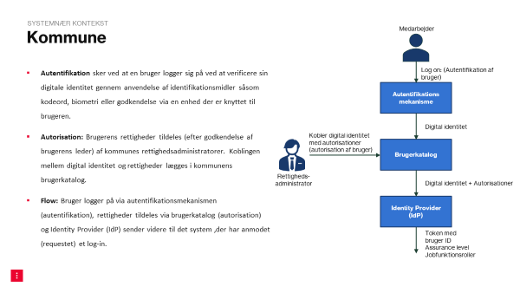
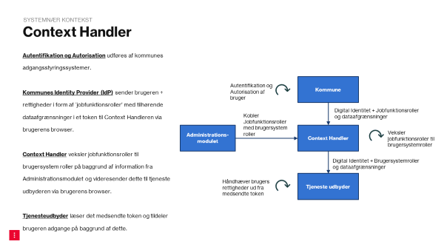
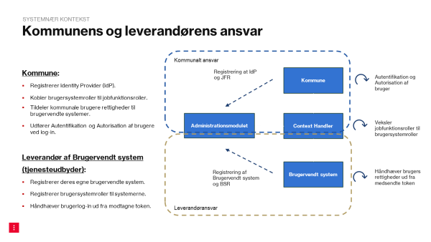
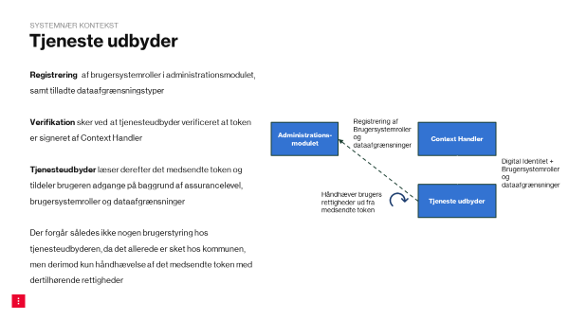
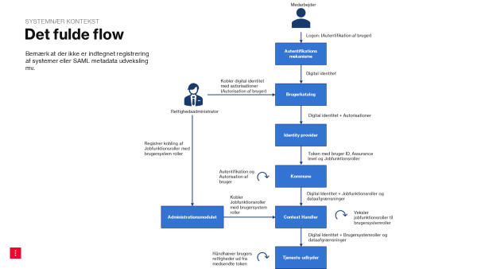
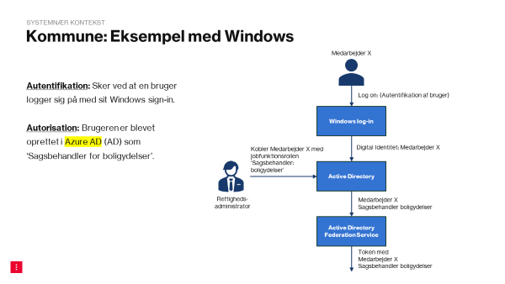
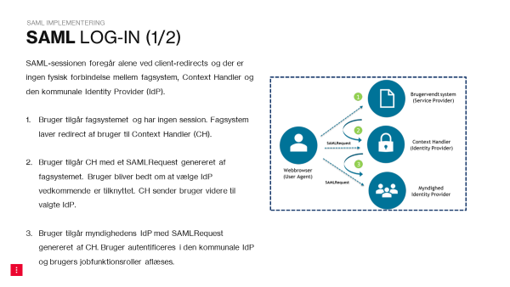
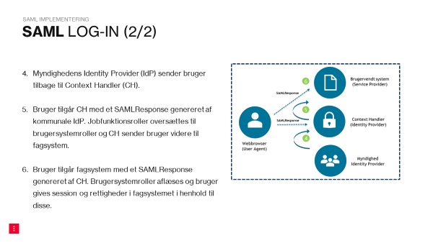
Klikbar oversigt systemnær kontekst og SAML implementering
Begreber i systemnær kontekst
SAML implementering

Slide 5
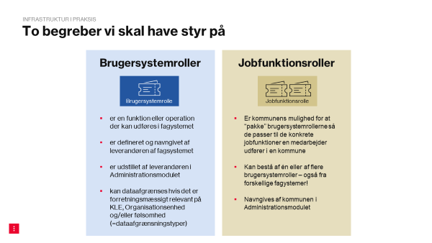
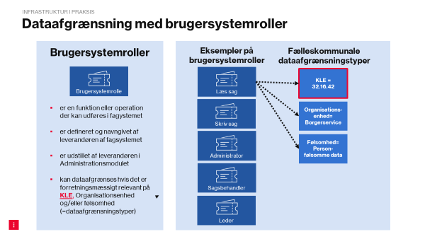
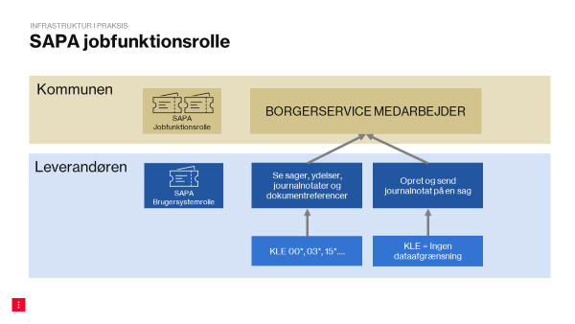
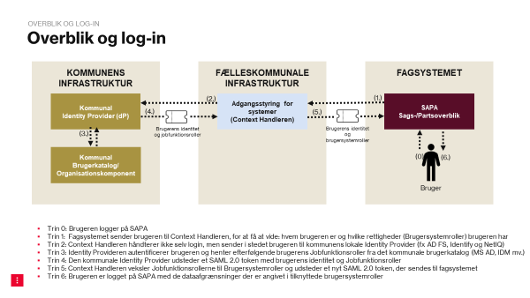
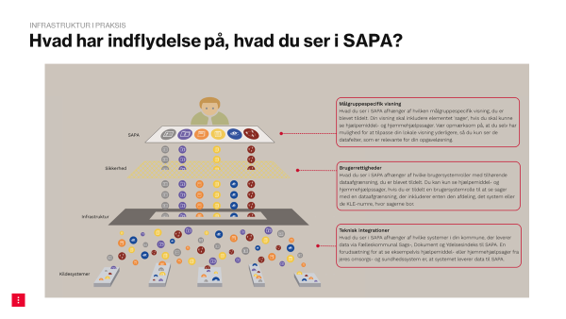
Klikbar oversigt: Supplerende centrale begreber for Fælleskommunal Adgangsstyring for brugere og dataafgrænsning med KLE
Centrale begreber Fælleskommunal Adgangsstyring for brugere og dataafgrænsning med KLE
Centrale begreber Fælleskommunal Adgangsstyring for brugere, dataafgrænsning med KLE:
Eksemplificeret med SAPA

Slide 6
Generelle begreber

Slide 7
Entitet
Generelle begreber
En entitet i den fælleskommunale adgangsstyring er enten en person eller et system også kaldet personbruger eller systembruger
Bruger: Den rolle en entitet har, når den tilgår en tjeneste eller et system.
Digital identitet: Digital repræsentation af en entitet i rollen som bruger ved hjælp af et sæt attributter. En digital identitet kan indeholde data, der identificerer en bestemt person (personidentifikationsdata), men kan også være pseudonym.
Identifikationsmiddel: Middel som en entitet får udstedt til brug for autentifikation, og som benytter en eller flere autentifikationsfaktorer. Midlet vil typisk basere sig på faktorer, som er svære at efterligne, fx viden som kun brugeren har (kodeord), noget kun brugeren er (biometri), eller noget kun brugeren er i besiddelse af (enhed).
Optræder som
Digital identitet
Entitet / Bruger
Identifikationsmiddel
Beviser

Slide 8
Autentifikation og autorisation
Generelle begreber
Autentifikation er proces som genkender og verificerer en digital identitet gennem anvendelse af et identifikationsmiddel, der er koblet til identiteten
I en fælleskommunal kontekst bestemmer autentifikationen en brugers identitet og hvilket tilhørsforhold, denne har til en myndighed.
Autorisation er brugerens rettigheder - hvad må den pågældende bruger. Denne tildeling/afgrænsning af rettigheder styres med jobfunktionsroller og dataafgrænsninger.
Optræder som
Digital identitet
Har tildelt
Autorisationer
Entitet / Bruger
Identifikationsmiddel
Beviser

Slide 9

Autentifikation og autorisation
Eksempel
Generelle begreber
Autentifikation: Kommunen verificerer brugerens digitale identitet ud fra identifikationsmidler (eksempelvis brugernavn og kodeord).
Bemærk, at inden en bruger får tildelt digital identitet og identifikationsmidler, er der en organisatorisk proces, der verificerer selve brugeren
Autorisation er her repræsenteret ved den/de jobfunktionsroller brugerens digitale identitet har fået tildelt via kommunens brugerstyring
Optræder som
Test testperson i Korsbæk Kommune
Har tildelt
Jobfunktionsrolle: Sagsbehandler
Autorisation
Log-in på kommunal brugerstyring med UN+PW
Beviser
Autentifikation

Slide 10

Bruger, roller & dataafgrænsninger
Generelle begreber
Jobfunktionsroller er forretningsmæssige roller, som defineres individuelt af kommunen og tildeles brugere via det lokale brugerkatalog.
Brugersystemroller er tekniske roller, som giver adgang til at udføre bestemte handlinger i de underliggende it-systemer. Systemrollerne er specifikke for det enkelte it-system (defineres af dette)
Dataafgrænsninger er værdier, der afgrænser en rolles faglige virkeområde. Eksempelvis giver en rolle adgang til at læse, men dataafgrænsningen indsnævrer det til kun at være et specifikt dataområde
Har tildelt
Bruger
Har tildelt
Jobfunktionsrolle
Indeholder
Brugersystemroller
Afgrænser
Dataafgrænsning

Slide 11
Bruger, roller & dataafgrænsninger
Eksempel med sagsbehandler
Generelle begreber
Jobfunktionsroller: Brugeren har fået tildelt rollen, sagsbehandler for boligydelser
Brugersystemroller der er tilkoblet til jobfunktionsrollen angiver, at man må læse i ydelsessystem x
Dataafgrænsningen: Afgrænser læs-rollen til at det kun er ydelser, der omhandler 32.06 Boligstøtte
Har tildelt
Sagsbehandler: Boligydelser
Indeholder
Læs
Gælder for
Ydelses system X
Afgrænser
KLE: 32.06.*
Brugersystemrolle
Jobfunktionsrolle
Dataafgrænsning

Slide 12
Bruger, roller & dataafgrænsninger
Eksempel med leder for Ydelsescenter
Generelle begreber
Jobfunktionsroller: Brugeren har fået tildelt rollen ‘leder for ydelsescenter’.
Brugersystemroller: Denne er tilkoblet til jobfunktionsrollen, og angiver om brugeren må ‘se rapporter’ i ydelsessystem X.
Dataafgrænsningen: Afgrænser ‘Se rapporter’-rollen til at den kun er rapporter, der vedrører den organisationsenhed der har UUID ‘oj38z…’.
Har tildelt
Leder ydelsescenter
Indeholder
Se rapporter
Gælder for
Ydelses system X
Afgrænser
OrgEnhed:
UUID oj38z…

Slide 13
Begreberne i systemnær kontekst

Slide 14


Kommune
Systemnær kontekst
Medarbejder
Autentifikation sker ved at en bruger logger sig på ved at verificere sin digitale identitet gennem anvendelse af identifikationsmidler såsom kodeord, biometri eller godkendelse via en enhed, der er knyttet til brugeren.
Autorisation: Brugerens rettigheder tildeles (efter godkendelse af brugerens leder) af kommunens rettighedsadministratorer. Koblingen mellem digital identitet og rettigheder lægges i kommunens brugerkatalog.
Flow: Bruger logger på via autentifikationsmekanismen (autentifikation), rettigheder tildeles via brugerkatalog (autorisation) og Identity Provider (IdP) sender videre til det system ,der har anmodet (requestet) et log-in.
Log on: (Autentifikation af bruger)
Autentifikations
mekanisme
Digital Identitet
Digital identitet
Kobler digital identitet med autorisationer
(autorisation af bruger)
Brugerkatalog
Rettigheds-administrator
Digital identitet + Autorisationer
Identity Provider (IdP)
Token med
bruger ID
Assurance level
Jobfunktionsroller

Slide 15
Kommune: Eksempel med Windows
Systemnær kontekst
Medarbejder X
Autentifikation: Sker ved at en bruger logger sig på med sit Windows sign-in.
Autorisation: Brugeren er blevet oprettet i Azure AD (AD) som ‘Sagsbehandler for boligydelser’.
Log on: (Autentifikation af bruger)
Windows log-in
Kobler Medarbejder X med jobfunktionsrollen ‘Sagsbehandler: boligydelser’
Digital Identitet: Medarbejder X
Active Directory
Rettigheds-administrator
Medarbejder X
Sagsbehandler boligydelser
Active Directory Federation Service
Token med
Medarbejder X
Sagsbehandler boligydelser

Slide 16

Context Handler
Systemnær kontekst
Autentifikation og Autorisation udføres af kommunes adgangsstyringssystemer.
Kommunes Identity Provider (IdP) sender brugeren + rettigheder i form af ‘jobfunktionsroller’ med tilhørende dataafgrænsninger i et token til Context Handleren via brugerens browser.
Context Handler veksler jobfunktionsroller til brugersystemroller på baggrund af information fra Administrationsmodulet og videresender dette til tjenesteudbyderen via brugerens browser.
Tjenesteudbyder læser det medsendte token og tildeler brugeren adgange på baggrund af dette.
Autentifikation og Autorisation af bruger
Kommune
Digital Identitet + Jobfunktionsroller og dataafgrænsninger
Kobler Jobfunktionsroller med brugersystem roller
Administrations-
modulet
Context Handler
Veksler jobfunktionsroller til brugersystemroller
Digital Identitet + Brugersystemroller og dataafgrænsninger
Håndhæver brugers rettigheder ud fra medsendte token
Tjeneste udbyder

Slide 17
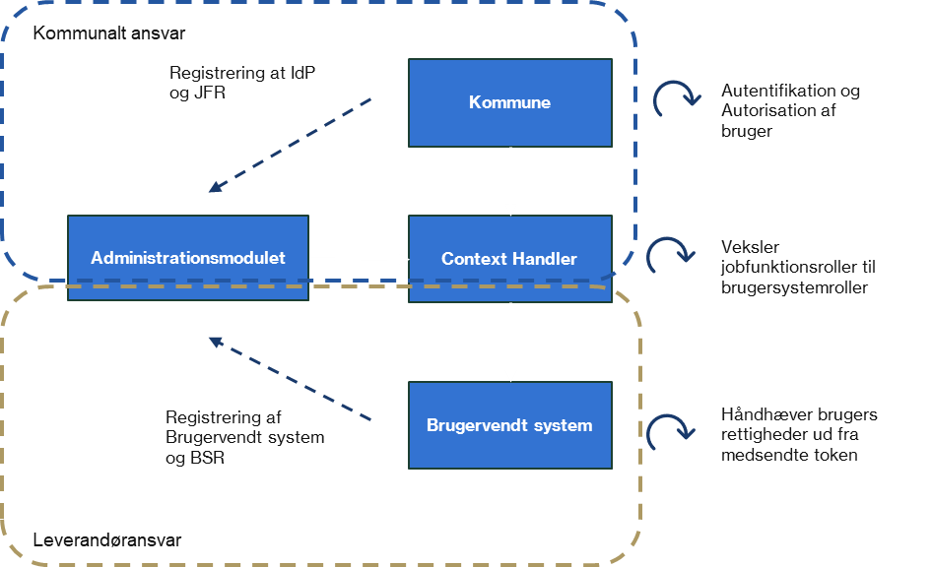
Kommunens og leverandørens ansvar
Systemnær kontekst
Kommune:
Registrerer Identity Provider (IdP).
Kobler brugersystemroller til jobfunktionsroller.
Tildeler kommunale brugere rettigheder til brugervendte systemer.
Udfører Autentifikation og Autorisation af brugere ved log-in.
Leverandør af Brugervendt system (tjenesteudbyder):
Registrerer deres egne brugervendte system.
Registrerer brugersystemroller til systemerne.
Håndhæver brugerlog-in ud fra modtagne token.

Slide 18

Tjeneste udbyder
Systemnær kontekst
Registrering af brugersystemroller i Administrationsmodulet, samt tilladte dataafgrænsningstyper
Verifikation sker ved at tjenesteudbyder verificerer, at token er signeret af Context Handler
Tjenesteudbyder læser derefter det medsendte token og tildeler brugeren adgange på baggrund af assurancelevel, brugersystemroller og dataafgrænsninger
Der forgår således ikke nogen brugerstyring hos tjenesteudbyderen, da det allerede er sket hos kommunen, men derimod kun håndhævelse af det medsendte token med dertilhørende rettigheder
Registrering af Brugersystemroller og dataafgrænsninger
Administrations-
modulet
Context Handler
Digital Identitet + Brugersystemroller og dataafgrænsninger
Håndhæver brugers rettigheder ud fra medsendte token
Tjeneste udbyder

Slide 19
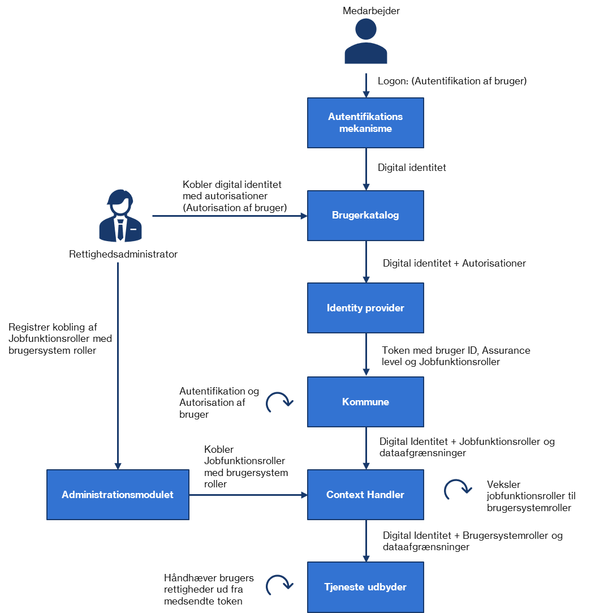
Det fulde flow
SYSTEMNÆR KONTEKST
Bemærk, at der ikke er indtegnet registrering af systemer eller SAML metadata udveksling mv.

Slide 20
SAML Implementering

Slide 21
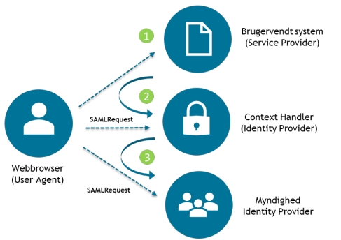
SAML LOG-IN (1/2)
Saml implementering
SAML-sessionen foregår alene ved client-redirects og der er ingen fysisk forbindelse mellem fagsystem, Context Handler og den kommunale Identity Provider (IdP).
Bruger tilgår fagsystemet og har ingen session. Fagsystem laver redirect af bruger til Context Handler (CH).
Bruger tilgår CH med et SAMLRequest genereret af fagsystemet. Bruger bliver bedt om at vælge den IdP, vedkommende er tilknyttet. CH sender bruger videre til valgte IdP.
Bruger tilgår myndighedens IdP med SAMLRequest genereret af CH. Bruger autentificeres i den kommunale IdP og brugers jobfunktionsroller aflæses.

Slide 22
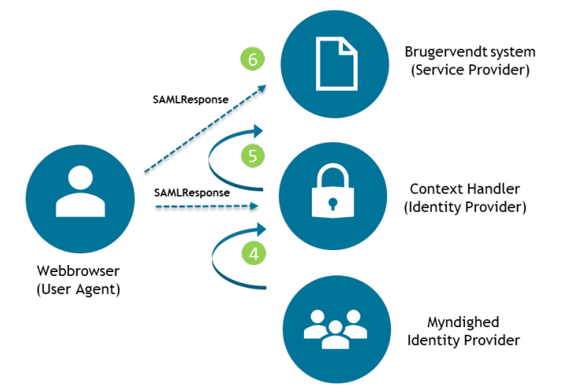
SAML LOG-IN (2/2)
Saml implementering
Myndighedens Identity Provider (IdP) sender bruger tilbage til Context Handler (CH).
Bruger tilgår CH med et SAMLResponse genereret af kommunale IdP. Jobfunktionsroller oversættes til brugersystemroller og CH sender bruger videre til fagsystem.
Bruger tilgår fagsystem med et SAMLResponse genereret af CH. Brugersystemroller aflæses og bruger gives session og rettigheder i fagsystemet i henhold til disse.

Slide 23
Supplerende centrale begreber for Fælleskommunal Adgangsstyring for brugere og dataafgrænsning med KLE

Slide 24


To begreber vi skal have styr på
Infrastruktur i praksis
Brugersystemroller
Jobfunktionsroller
Brugersystemrolle
Jobfunktionsrolle
er en funktion eller operation der kan udføres i fagystemet
er defineret og navngivet af leverandøren af fagsystemet
er udstillet af leverandøren i Administrationsmodulet
kan dataafgrænses hvis det er forretningsmæssigt relevant på KLE, Organisationsenhed og/eller følsomhed (=dataafgrænsningstyper)
Er kommunens mulighed for at “pakke” brugersystemrollerne så de passer til de konkrete jobfunktioner en medarbejder udfører i en kommune
Kan bestå af én eller af flere brugersystemroller – også fra forskellige fagystemer!
Navngives af kommunen i Administrationsmodulet

Slide 25
Dataafgrænsning med brugersystemroller
Infrastruktur i praksis
Brugersystemroller
Eksempler på brugersystemroller
Fælleskommunale dataafgrænsningstyper
Brugersystemrolle
Læs sag
KLE =
32.16.42
er en funktion eller operation der kan udføres i fagystemet
er defineret og navngivet af leverandøren af fagsystemet
er udstillet af leverandøren i Administrationsmodulet
kan dataafgrænses hvis det er forretningsmæssigt relevant på KLE, Organisationsenhed og/eller følsomhed (=dataafgrænsningstyper)
Skriv sag
Organisations-enhed=
Borgerservice
Administrator
Følsomhed=
Person-følsomme data
Sagsbehandler
Leder

Slide 26
SAPA jobfunktionsrolle
INFRASTRUKTUR I PRAKSIS
Kommunen
SAPA
Jobfunktionsrolle
BORGERSERVICE MEDARBEJDER
Leverandøren
SAPA
Brugersystemrolle
Se sager, ydelser, journalnotater og dokumentreferencer
Opret og send journalnotat på en sag
KLE 00*, 03*, 15*….
KLE = Ingen dataafgrænsning

Slide 27


Overblik og log-in
Overblik og log-in
KOMMUNENS
INFRASTRUKTUR
FÆLLESKOMMUNALE INFRASTRUKTUR
FAGSYSTEMET
Kommunal
Identity Provider (dP)
(2.)
Adgangsstyring for systemer
(Context Handleren)
(1.)
SAPA
Sags-/Partsoverblik
(4.)
(5.)
(3.)
Brugerens identitet og jobfunktionsroller
Brugerens identitet og brugersystemroller
Kommunal Brugerkatalog/
Organisationskomponent
(0)
(6.)
Bruger
Trin 0: Brugeren logger på SAPA
Trin 1: Fagsystemet sender brugeren til Context Handleren, for at få at vide: hvem brugeren er og hvilke rettigheder (Brugersystemroller) brugeren har
Trin 2: Context Handleren håndterer ikke selv login, men sender i stedet brugeren til kommunens lokale Identity Provider (fx AD FS, Identify og NetIQ)
Trin 3: Identity Provideren autentificerer brugeren og henter efterfølgende brugerens Jobfunktionsroller fra det kommunale brugerkatalog (MS AD, IDM mv.)
Trin 4: Den kommunale Identity Provider udsteder et SAML 2.0 token med brugerens identitet og Jobfunktionsroller
Trin 5: Context Handleren veksler Jobfunktionsrollerne til Brugersystemroller og udsteder et nyt SAML 2.0 token, der sendes til fagsystemet
Trin 6: Brugeren er logget på SAPA med de dataafgrænsninger der er angivet i tilknyttede brugersystemroller

Slide 28
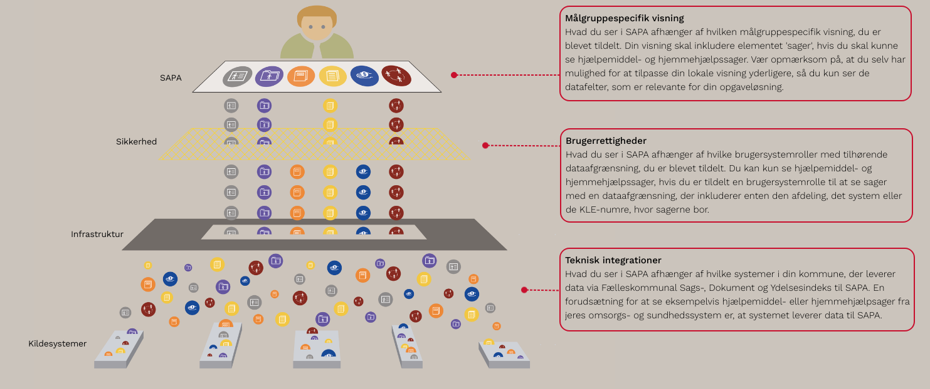
Hvad har indflydelse på, hvad du ser i SAPA?
Infrastruktur i praksis

